Slide 1






Slide 2
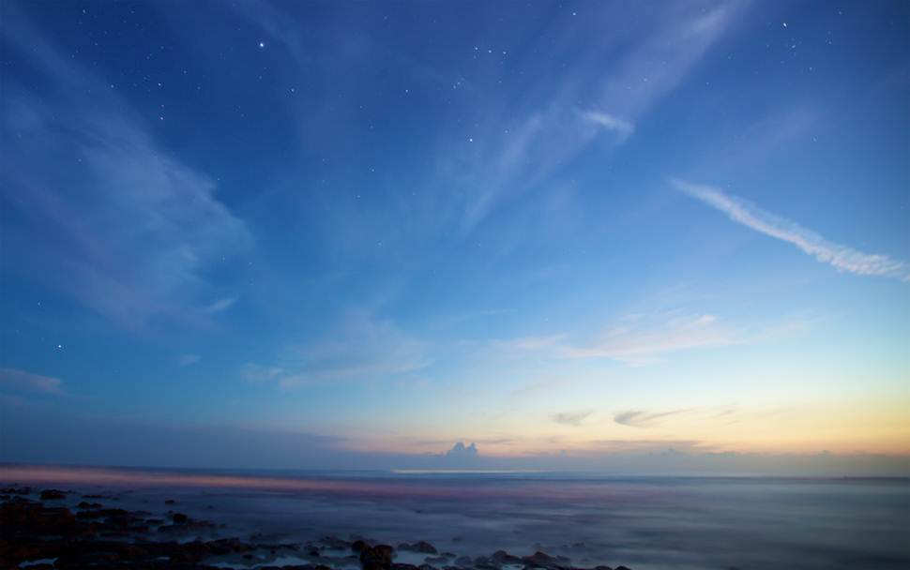
¿Quién nos ha metido en la cabeza que no merecemos tener una vida mejor?
¿Quién nos ha metido en la cabeza que no merecemos cambiar o vivir plenamente?
Hoy le declaro la guerra al “No merezco” y proclamo un manifiesto al “Sí merezco”.
Si tú también piensas que “no mereces” lo bueno de la vida,
lee este manifiesto y grábatelo a fuego.

Slide 3
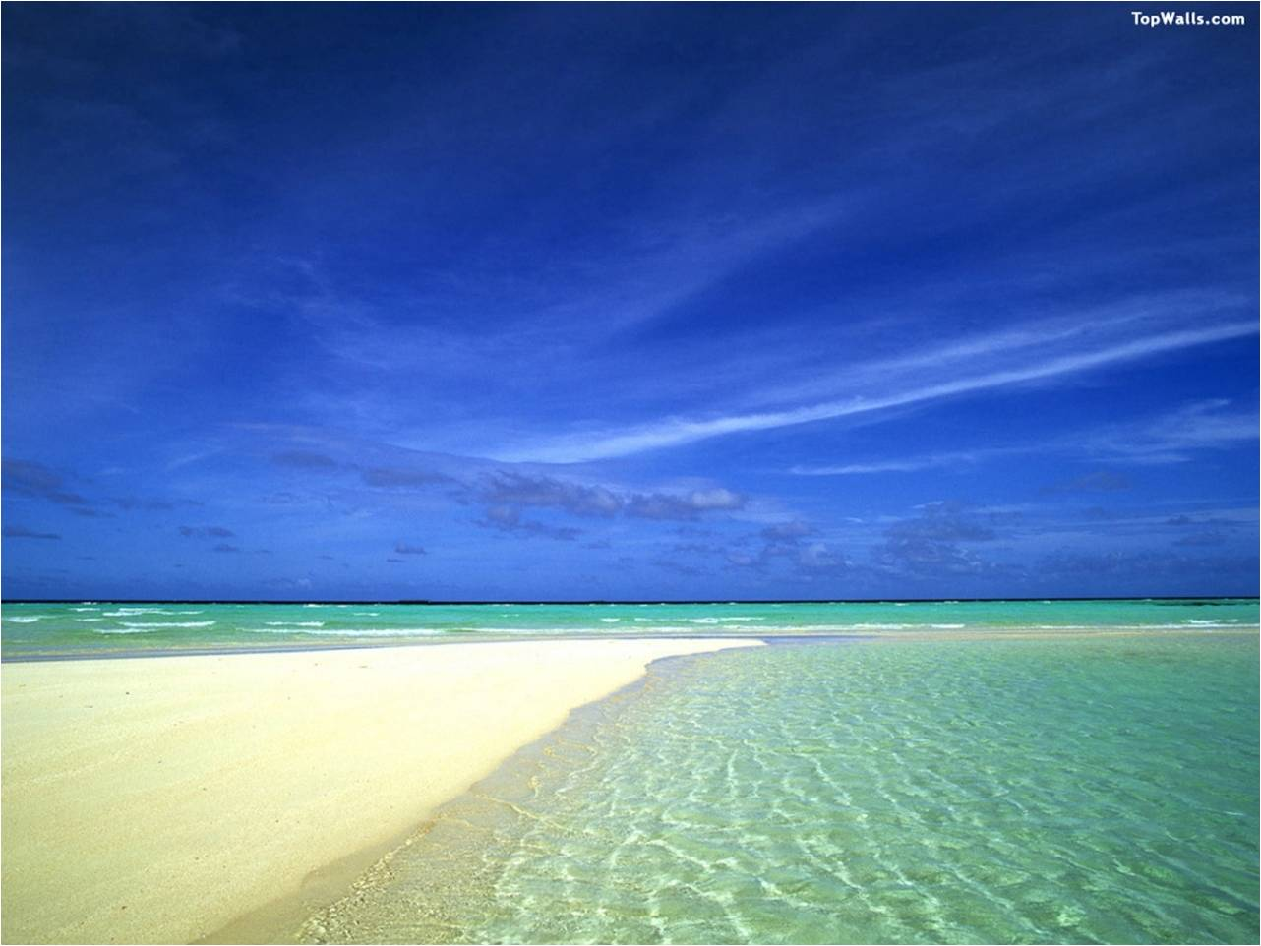

Yo merezco una vida mejor.
Yo merezco descansar cuando mi cuerpo y mi mente dicen basta.
Yo merezco tener éxito.

Slide 4

Yo merezco sentir placer.
Yo merezco ganar dinero por lo que hago.
Yo merezco que me perdonen si me disculpo de corazón.

Slide 5

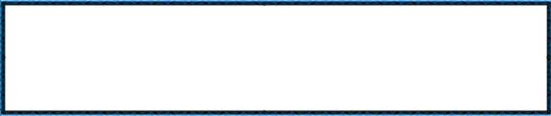
Yo merezco la fama que me he ganado trabajando duro.
Yo merezco negarme a lo que no me apetece hacer.
Yo merezco tener este trabajo, aunque otras personas digan lo contrario.

Slide 6

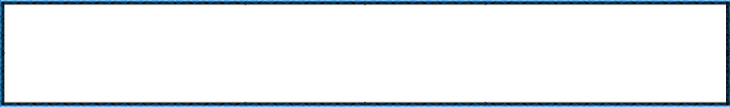
Yo merezco ser bueno en algo (tener talento, que se me dé excepcionalmente bien).
Yo merezco el amor que me dan, sea quien sea quien me lo dé.
Yo merezco pedir ayuda si la necesito. No tengo por qué afrontar los problemas solo.

Slide 7


Yo merezco libertad.
Yo merezco pasar tiempo conmigo mismo.
Yo merezco cortar con aquello que no me hace feliz.

Slide 8

Yo merezco los halagos que me dan y las valoraciones positivas que hagan de mí.
Yo merezco el reconocimiento
por lo que hago.
Yo merezco estar lejos de lo
que me desagrada.

Slide 9
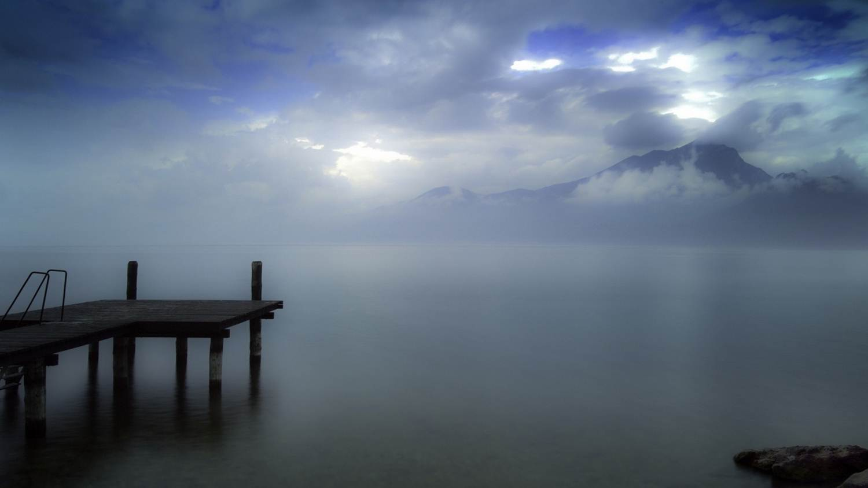

Yo merezco un lugar donde vivir.
Yo merezco disfrutar de las pequeñas cosas.
Yo merezco ser escuchado, sea lo que sea que tenga que decir.

Slide 10

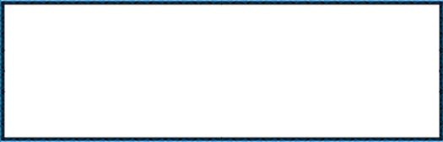
Yo merezco crecer en aquellas áreas que me apetezca descubrir.
Yo merezco las recompensas que me da la vida por todo lo que he hecho.
Yo merezco sonreír, aun
cuando las circunstancias
me digan que no puedo.

Slide 11

Yo merezco un trabajo digno, y bien pagado.
Yo merezco cambiar aquello que no me gusta.
Yo merezco las cosas buenas que me pasan.

Slide 12
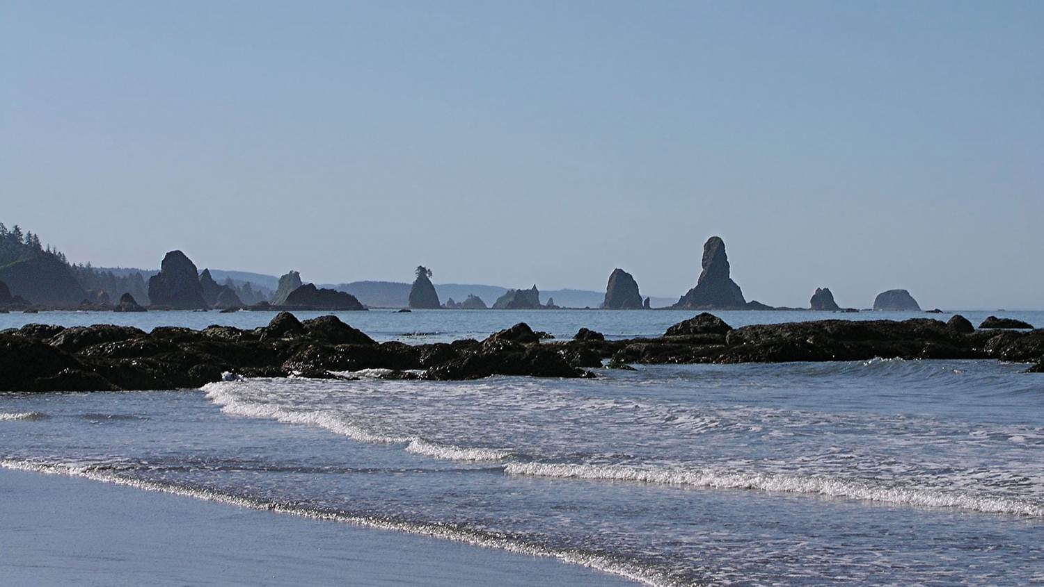
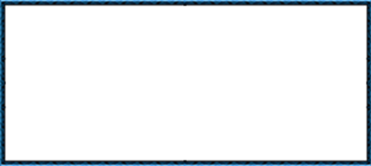
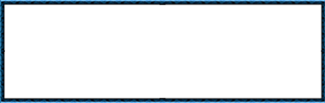
Yo merezco vivir mi vida de acuerdo a mis ideales.
Yo merezco tener en mi vida lo que me he ganado.
Yo merezco los amigos que tengo.

Slide 13

Pero sobre todo, yo merezco ser feliz, con lo que soy y con lo que tengo.
Texto: Ana Vico
Música: Culture - Chris Spheeris
Realización general: Rodrigo Valencia Cardona
Medellín-Colombia

Slide 14







¿Te ha gustado?
Puedes ver más entrando
Aquí
Además puedes recibir powerpoints en tu correo electrónico suscribiéndote aquí:

